Slide 1
Inducción Bienestar
al aprendiz

Slide 2
Plan Nacional Integral de Bienestar al Aprendiz (PNIBA)

Slide 3


Plan Nacional Integral de Bienestar al Aprendiz
Es una estrategia institucional para contribuir en la permanencia y certificación de los aprendices de la entidad en su proceso formativo, con enfoque territorial y en coherencia con la política de atención con enfoque pluralista y diferencial.
Propósito

Slide 4

Objetivos estratégicos y operativos de Bienestar al Aprendiz
Reconocer la cultura como creadora de identidad.
Promover la salud y prevención de la enfermedad.
Desarrollar habilidades blandas para la vida y el trabajo.
Reconocer la actividad física, para tener hábitos de vida saludable.
Reconocer el arte como comunicación, expresión y transformación personal y social
Generar escenarios de reconocimiento en ejes de liderazgo
Promover el desarrollo de monitorias como reconocimiento a la excelencia
Asignar apoyos Socioeconómicos para aprendices
Articular con las dependencias de Dirección General el Plan de Acción para Cumplimiento de propósitos, normas de convivencia y Reglamento del Aprendiz
Logística, acompañamiento y ejecución de jornadas de inducciones
Implementar proyectos de acompañamiento para el desarrollo integral del aprendiz en su proceso formativo
Incentivar al aprendiz en su proceso de formación profesional integral mediante la implementación de un programa de estímulos que se materializa en los objetivos operativos descritos
Entregar con oportunidad y calidad los servicios de bienestar al aprendiz documentando procedimientos que soporten una operación ágil y flexible
1
2
3

Slide 5


OE1 - Promoción de la salud, cuidado y prevención de la enfermedad
Primeros auxilios
Desarrolla acciones relacionadas con la promoción de la salud física, mental y del cuidado de los aprendices así como de la prevención de la enfermedad.
Campañas de sensibilización, prevención de consumo de spa, sexualidad temprana, donación de sangre y conductas de riesgo.
Socialización Póliza

Slide 6
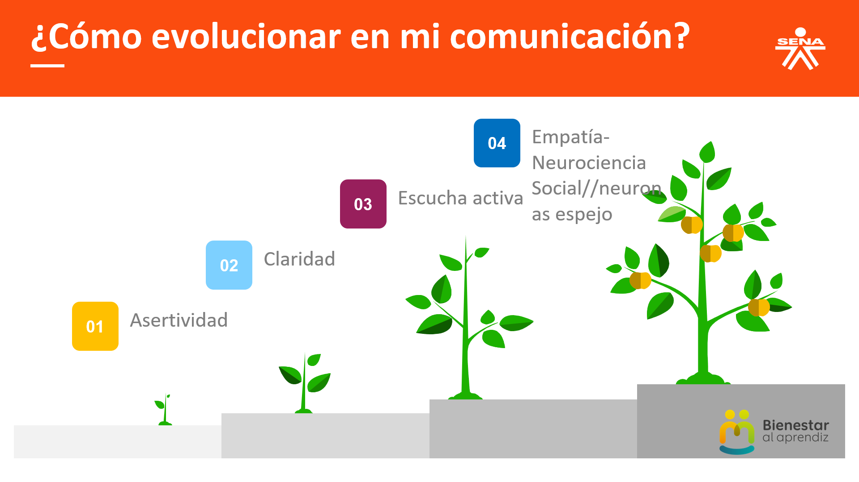
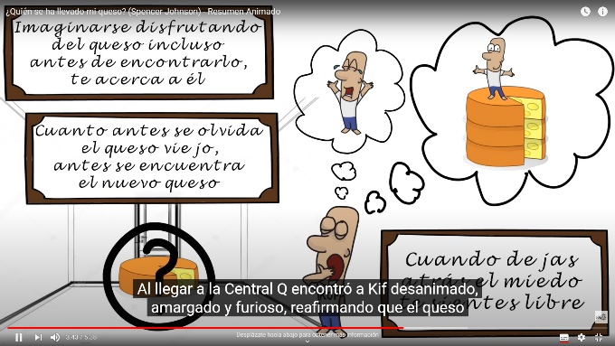
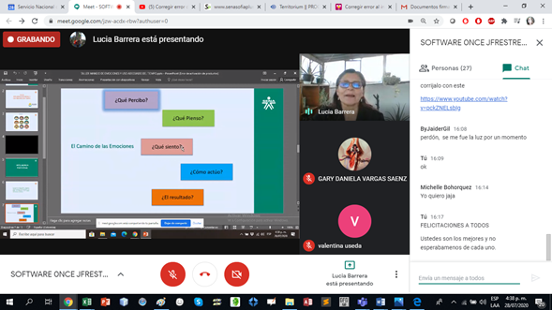
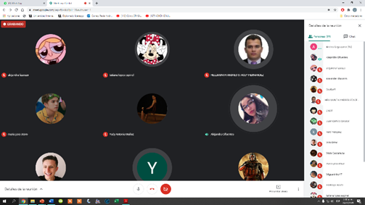
OE1-Consejería y orientación
Construcción comunidad SENA
Taller Habilidades Comunicativas
Resiliencia
Acompañamiento individual y grupal de manera virtual para fortalecer competencias para la vida y el trabajo como:
Liderazgo
Inteligencia emocional
Creatividad e innovación
Resiliencia y resolución de conflictos
Habilidades comunicativas
Adaptación al cambio
Inteligencia emocional
Taller Preparación vida laboral

Slide 7

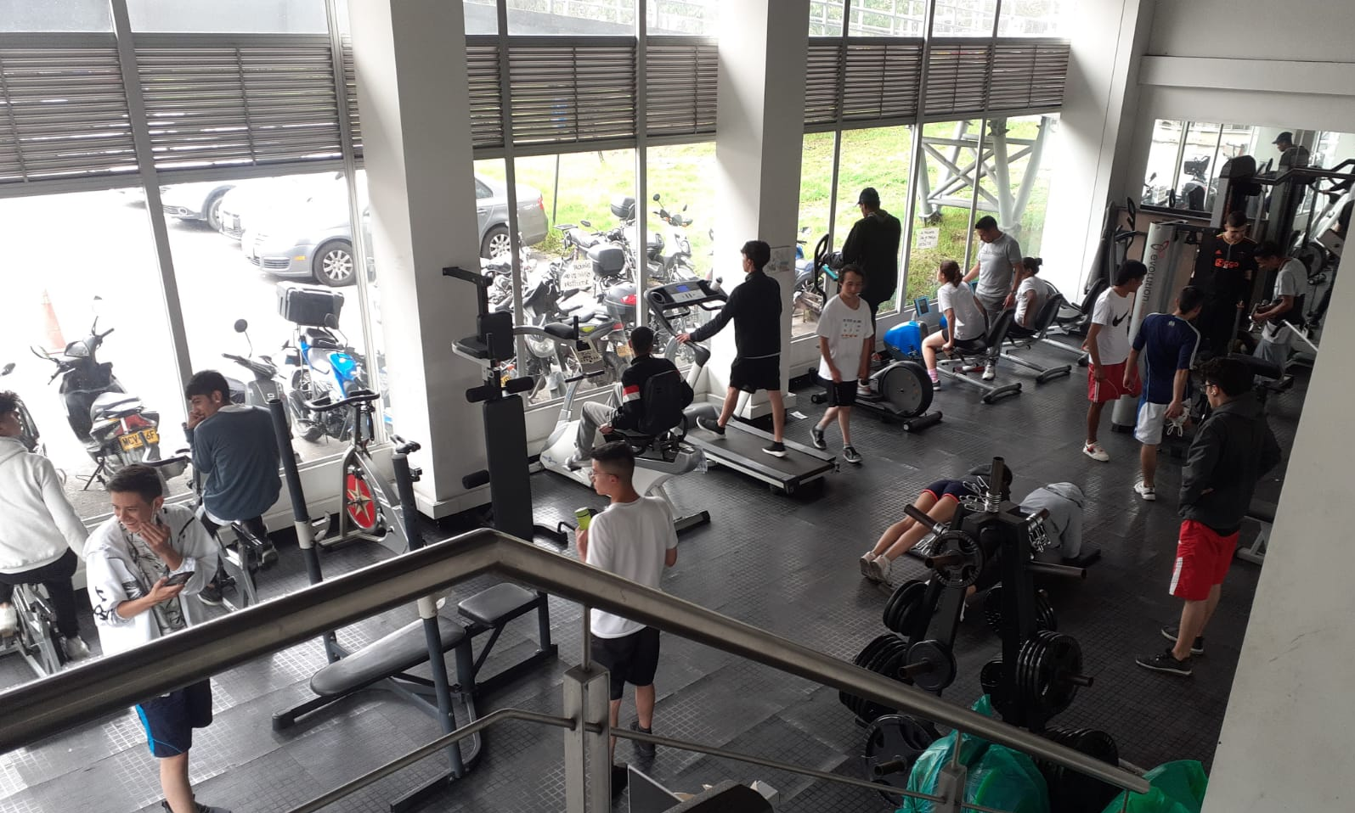
OE1 - Fomento de la actividad física, el deporte y la recreación
Mantener hábitos de vida saludable, disciplina y sana convivencia a partir de:
Acompañamiento Gimnasio
Apoyo Pausas activas; selecciones para los intercentros; actividades de: futbol sala, futbol 11, baloncesto, voleibol, tenis de mesa, ajedrez y atletismo

Slide 8

OE1 - Expresión cultural y artística
Fomenta la expresión artística y cultural de los aprendices, partiendo del reconocimiento de la diversidad de la comunidad SENA y fortaleciendo las tradiciones culturales.
Música
Teatro
Danza
Fomentar espacios artísticos a través de diferentes formatos musicales (salsa; rock, stomp) con el fin de promover espacios incluyentes en todas las esferas del individuo.
Desarrollar espacios artísticos donde se promueva la expresión oral y corporal, manejo de publico, improvisación, técnicas actorales etc.
Impulsar espacios artísticos donde se propenda por generar Conciencia corporal, Manejo del espacio,
Técnicas de danza, Expresión corporal en los Aprendices.

Slide 9
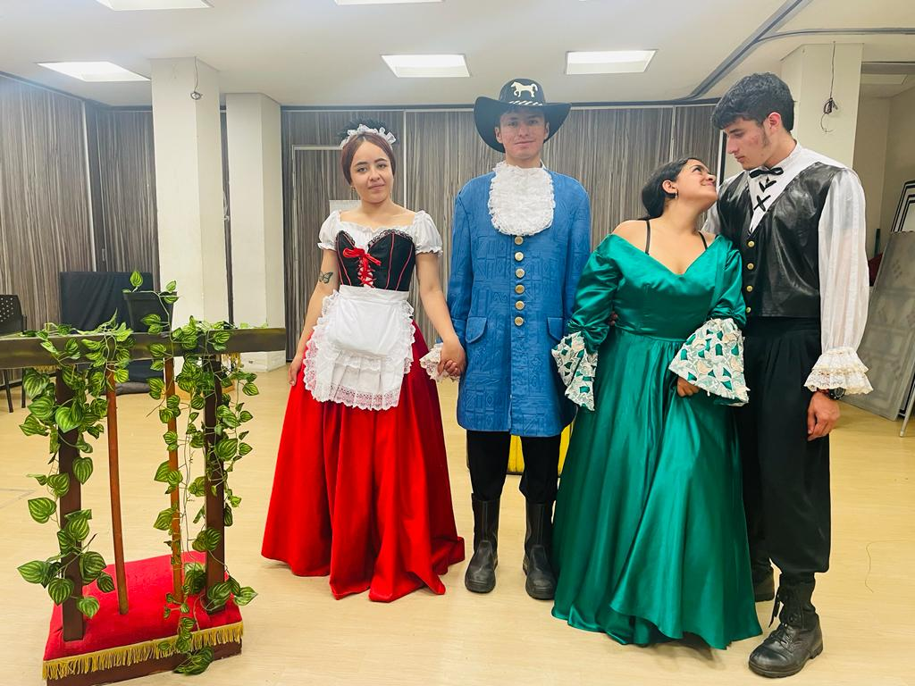
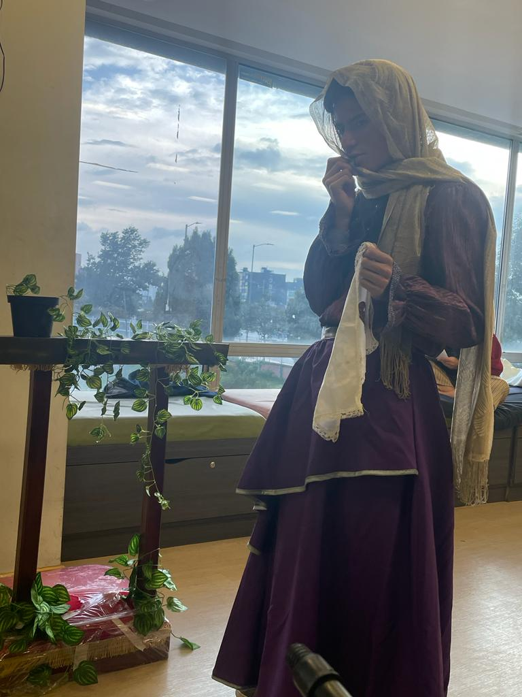
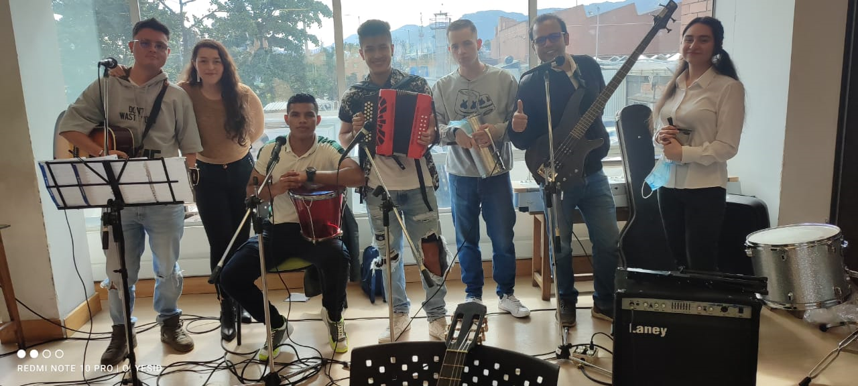
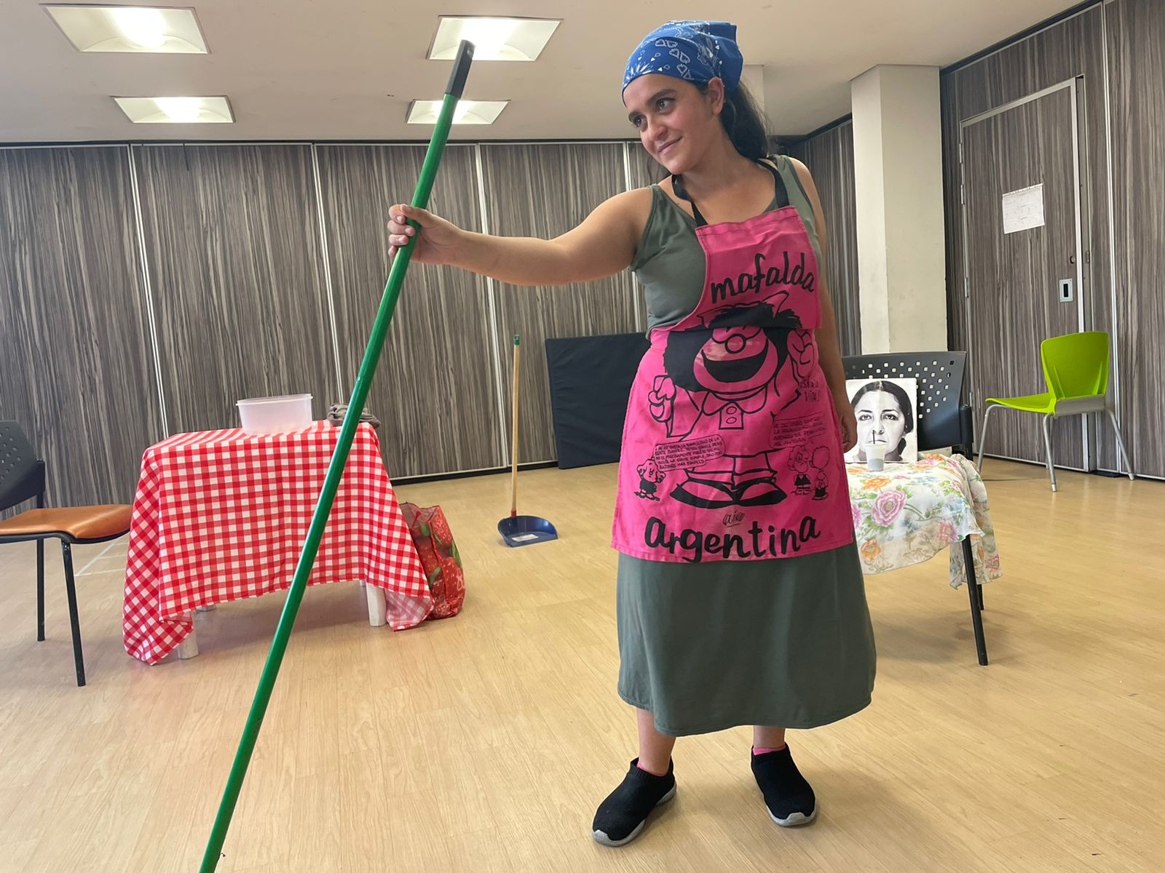
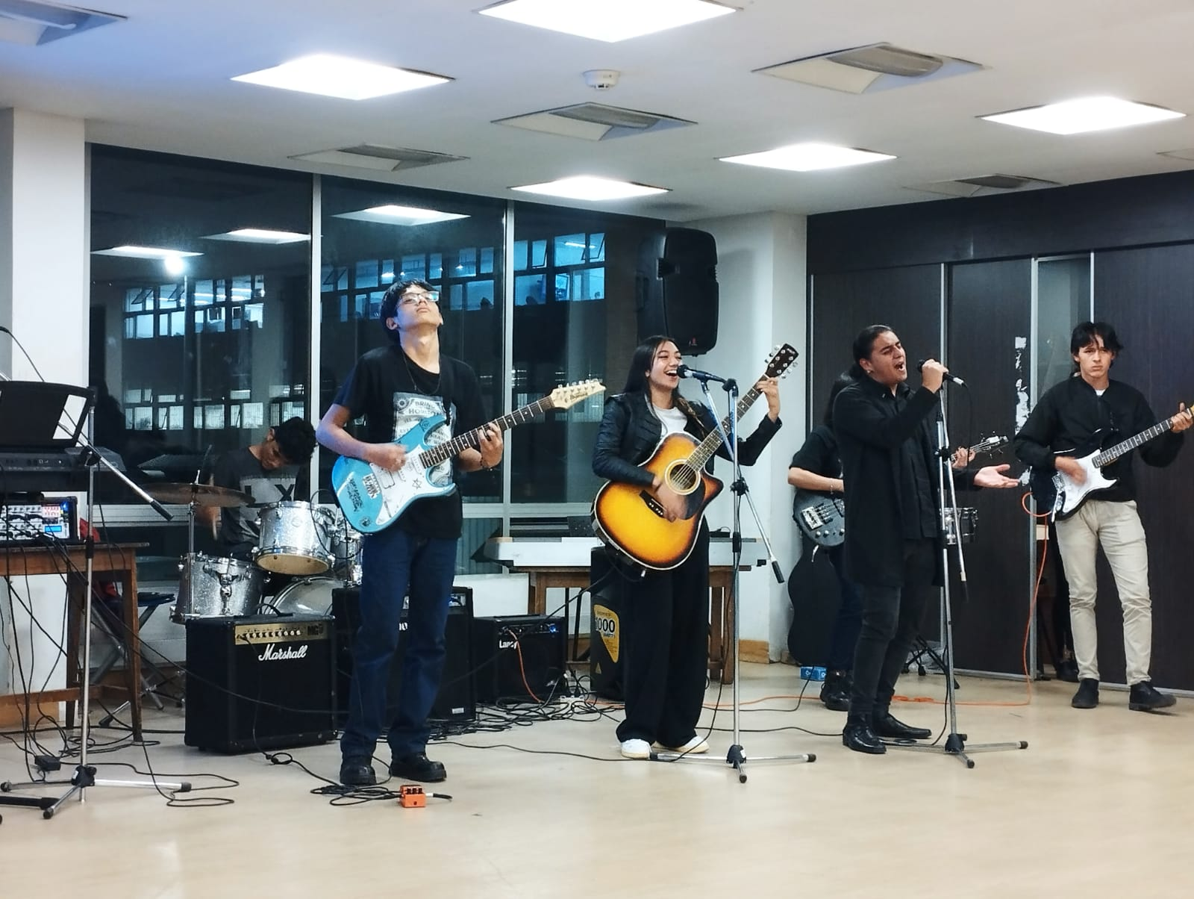
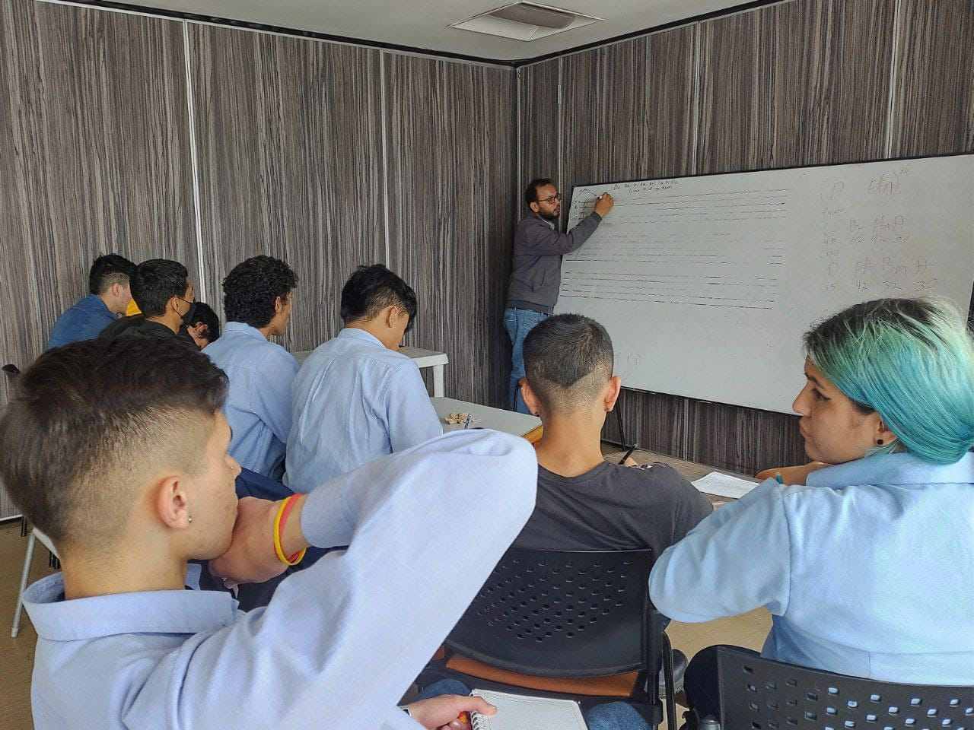
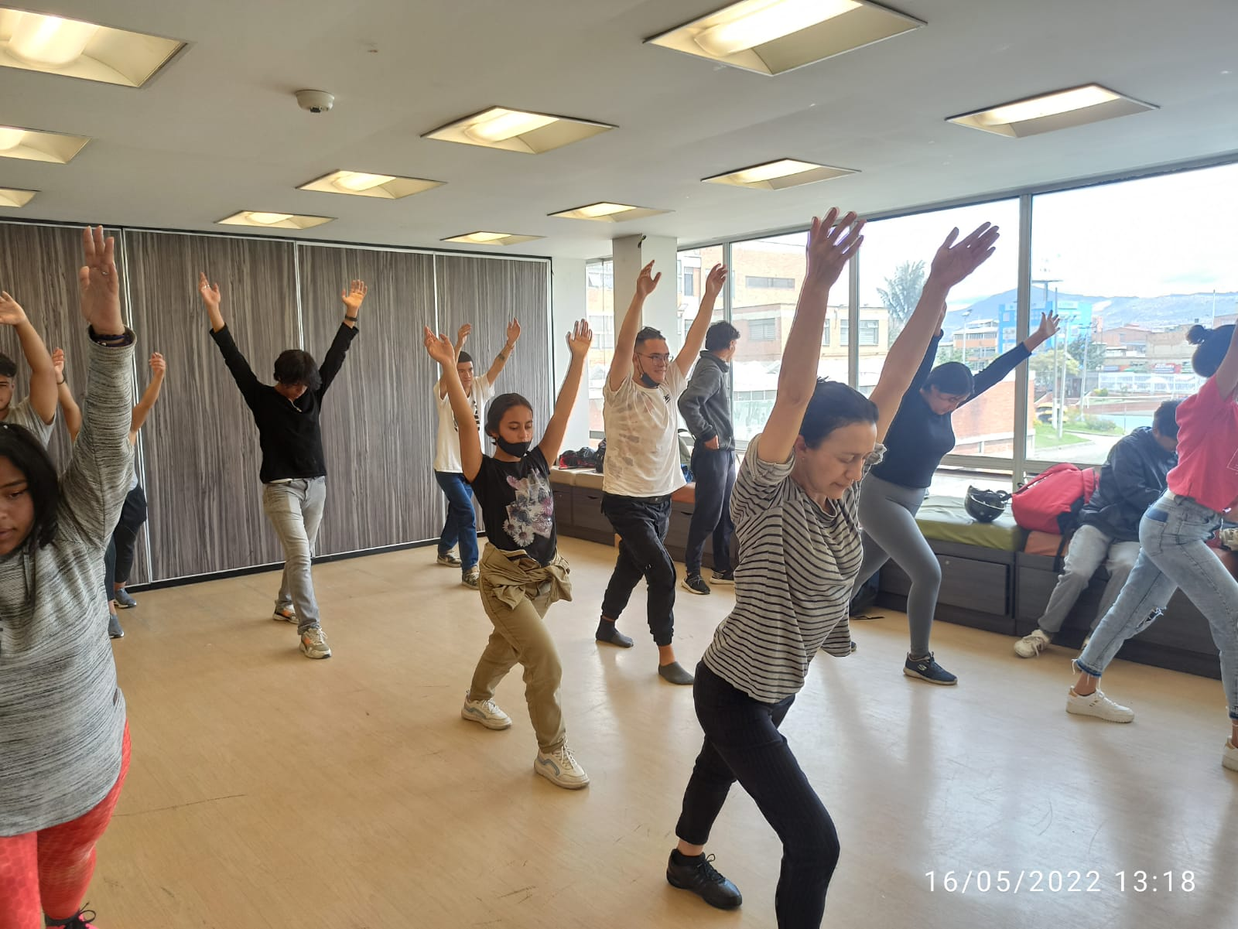
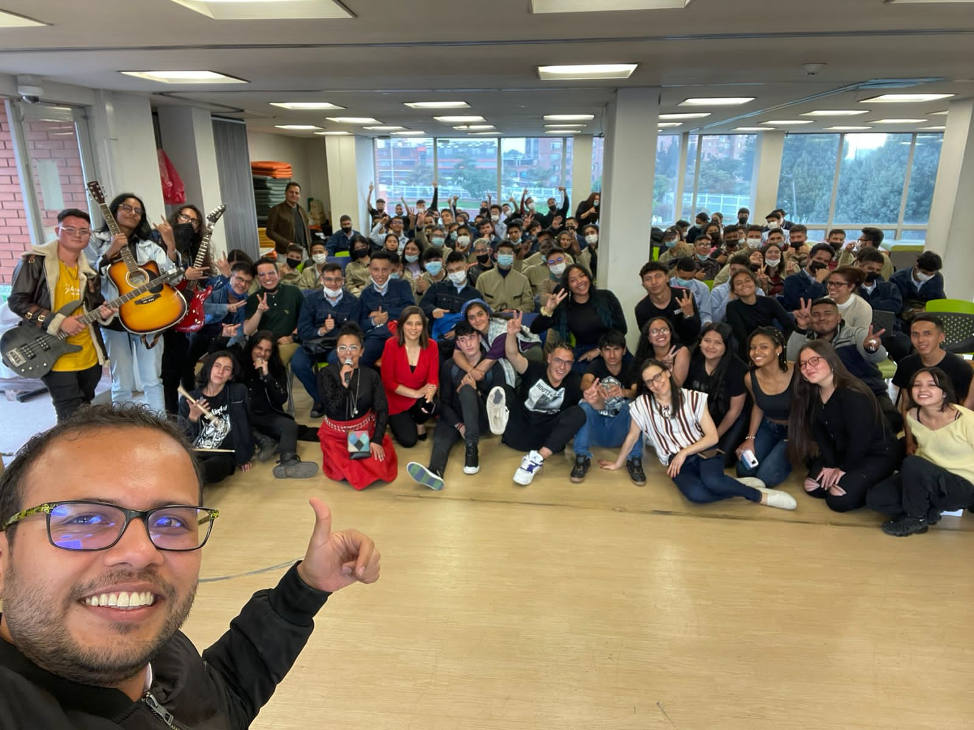
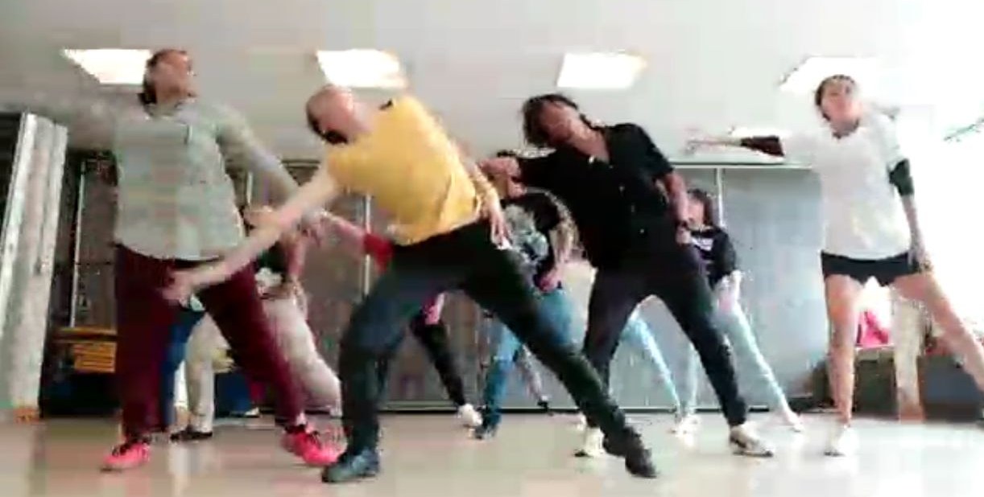
OE1 - Expresión cultural y artística
Taller de música
Taller de actuación
Taller de danza

Slide 10
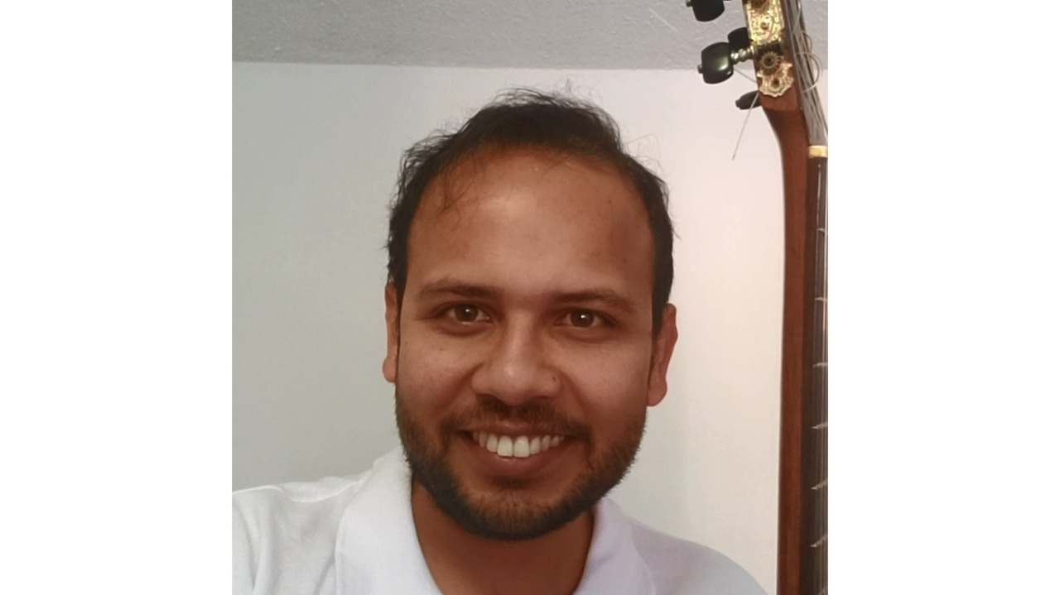


OE1 - Expresión cultural y artística
Luis Carlos Cárdenas
Instructor de Música
lccardenas86@misena.edu.co
Yudy Antonia Muñoz
Instructora de Danza
yamunoz039@misena.edu.co
Ximena Argoti Pavi
Instructora de Teatro
xargotty@misena.edu.co

Slide 11


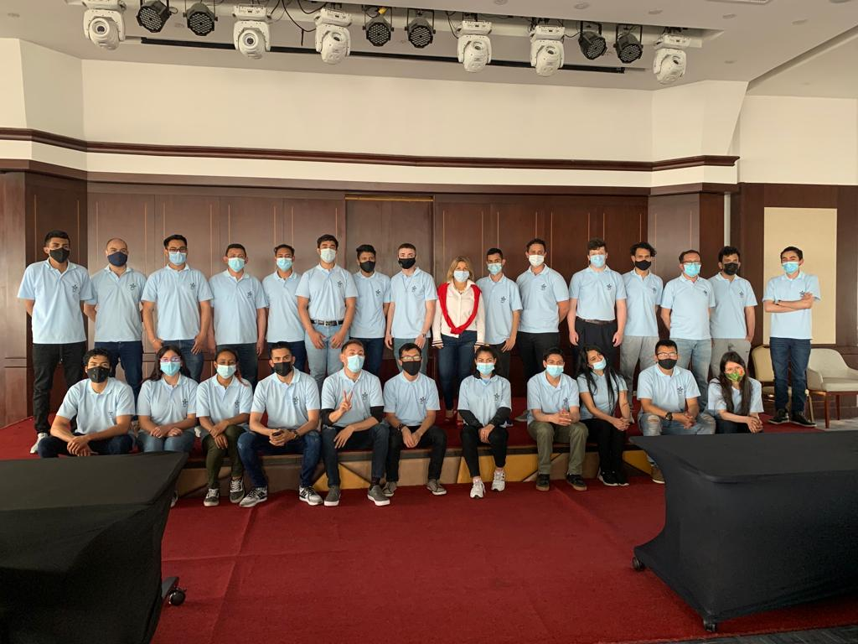
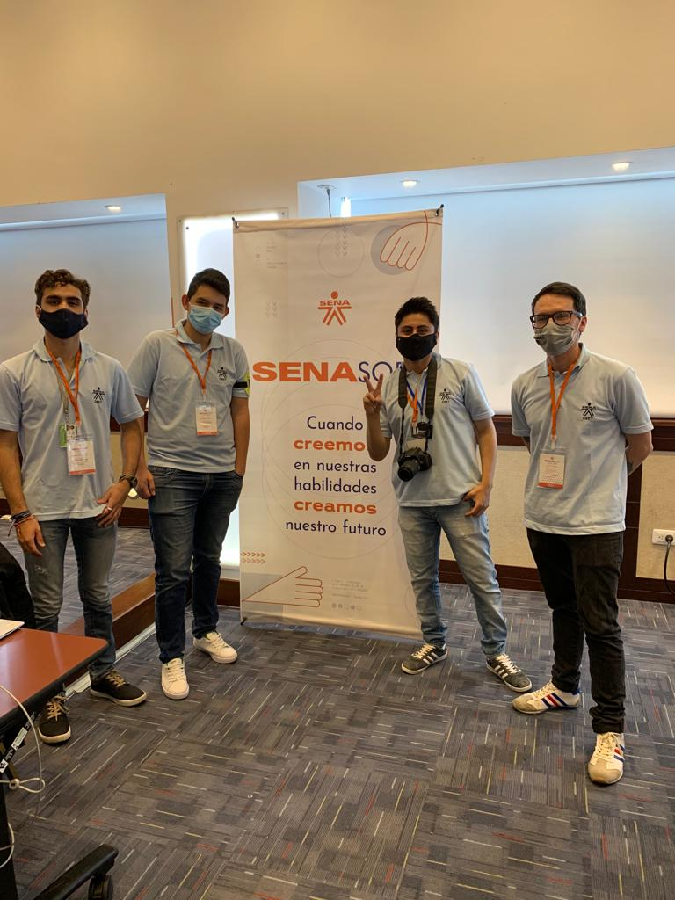
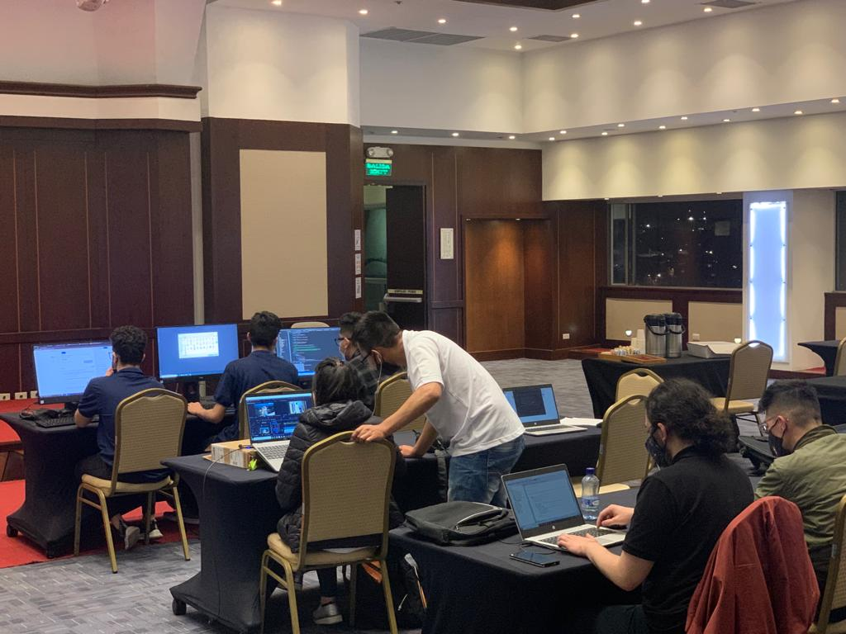


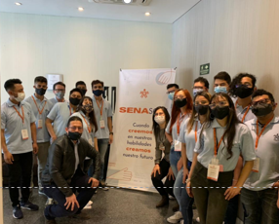
OE2 - Reconocimiento a la excelencia
Reconocimientos otorgados a los aprendices que se destaquen dentro de su proceso de formación, alianzas y convenios que estimulen la excelencia académica.
SENASOFT (2021)
Tecnología Web Brasil (2012) y Rusia (2019)

Slide 12

OE2 - Reconocimiento a la excelencia Características de los voceros y subvoceros
Cualidades:
Trabajo en Equipo
Toma de Decisiones
Habilidades Comunicativas (Empatía-Asertividad)
Espíritu de servicio
Propositiva
Responsabilidades:
Actuar como canal de comunicación
Motivar la Comunidad educativa
Promover, el cumplimiento del Reglamento
Participar en la reunión de voceros una vez al mes
No descuidar su proceso formativo

Slide 13

OE2 - Reconocimiento a la excelencia
Elección de voceros(as) y suplentes
Artículo 48. La elección se efectuará por la postulación democrática realizada por los integrantes del programa, a partir de la semana de Inducción, por un período mínimo de seis (6) meses en programas de formación titulada. Si el grupo lo conviene y la duración del programa lo permite podrá ser reelegido…
¿Está contemplado en el Reglamento?
¿Quién Podrá Postularse y ejercer?
Artículo 37. El Aprendiz no puede tener llamados de atención escritos, condicionamiento de matrícula, ni haber sido sancionado con cancelación de matrícula en procesos de formación.
Debe encontrarse matriculado y cursando su etapa lectiva en programas tecnológicos ofrecidos en las sedes y sub sedes de los Centros de Formación.
Formato Elección de voceros(as) y suplentes
1.Con acompañamiento del instructor en una sesión de formación, se hará una elección democrática
2.Los aprendices interesados en ser vocero y suplente se postulan
3.Los aprendices de la ficha realizará la votación
4.Los resultados se consignarán en el Acta de elección de Voceros y suplentes
¿Cómo se efectúa la elección?

Slide 14
OE2 - Apoyos socioeconómicos
Selección de los aprendices que cumplan con los requisitos del estudio socioeconómico y cumplimiento en formación.
¡Importante tener en cuenta que estos apoyos se generan por convocatorias!
Apoyos de Sostenimiento
Alimentación y Nutricional
Transporte
Monitorias
Brinda el 50% de un smlmv por cumplir 20 horas de apoyo en actividades al interior del Centro de formación
Una consignación mensual por un periodo de tres meses.
Vale para reclamar almuerzo en la cafetería Complejo Sur.
Recarga tarjeta del Sistema Integrado de Transporte Público- SITP
Se otorga un incentivo económico durante el periodo de la monitoria, por cumplimiento de 60 horas. Otorgado por excelencia académica y actitudinal.

Slide 15
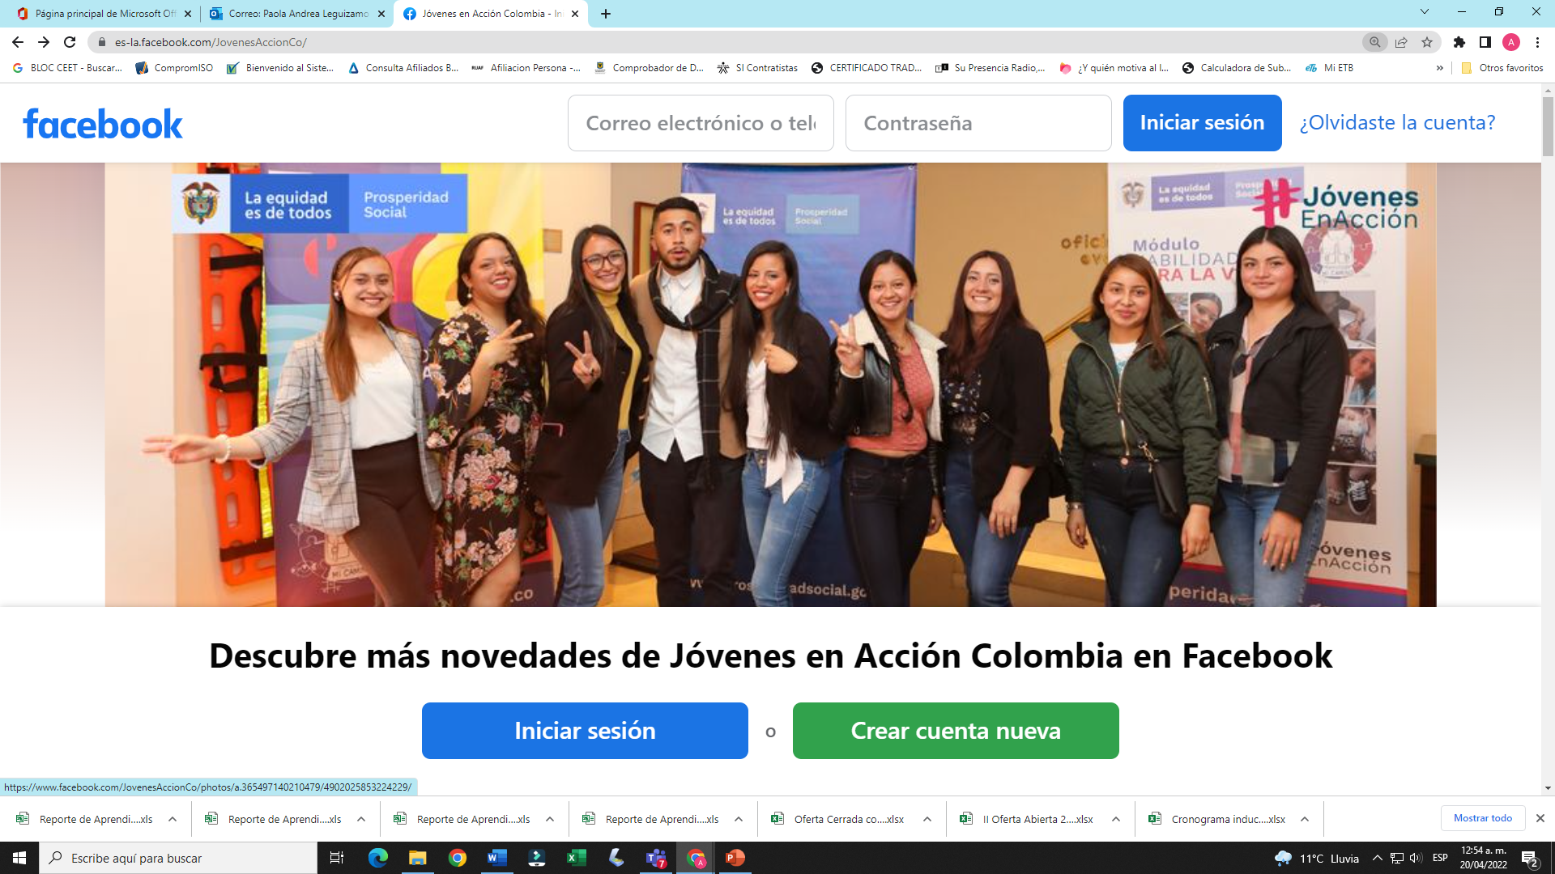
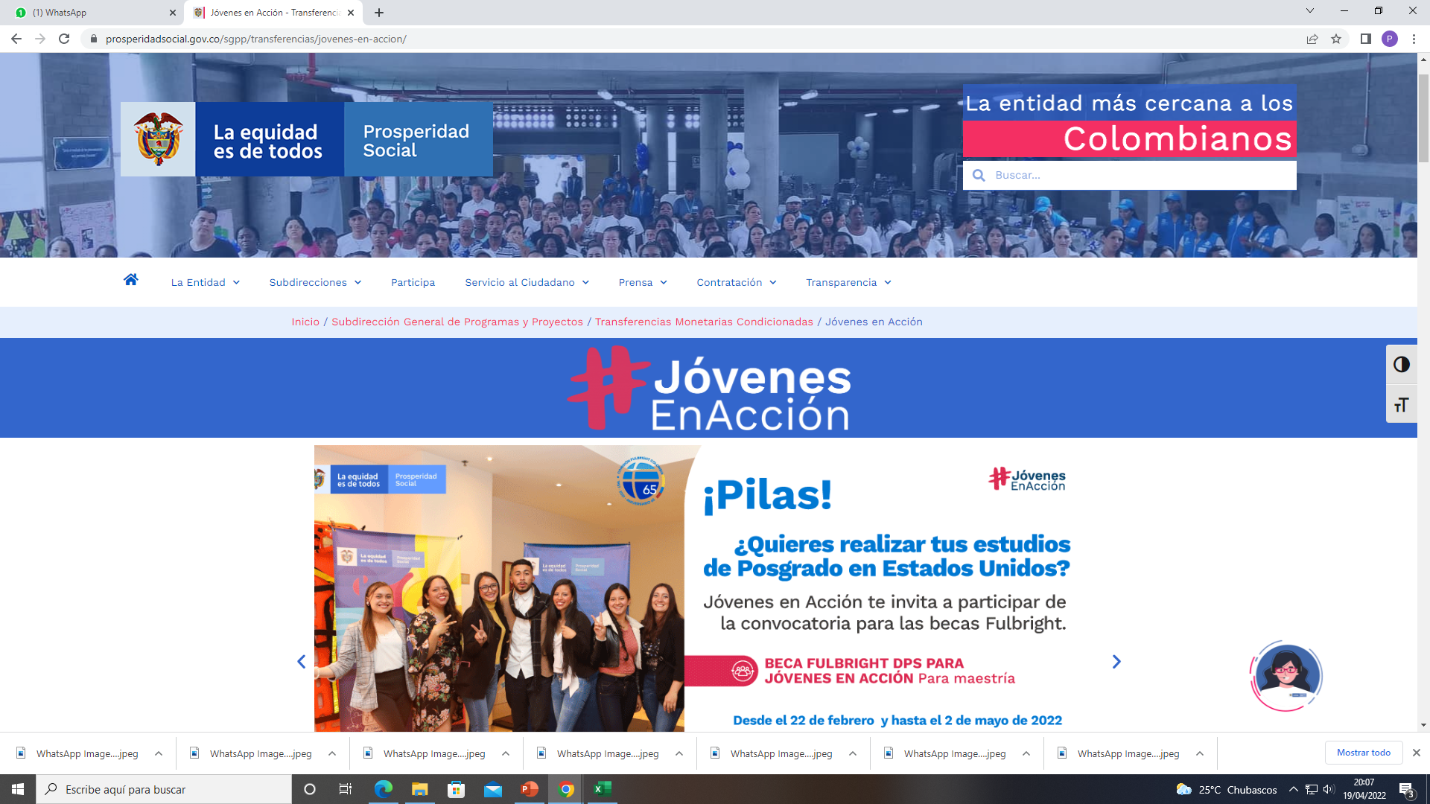
Jóvenes en Acción
1
¿En qué consiste?
Transferencia monetaria condicionada
Es un programa del Gobierno Nacional que acompaña a los jóvenes.
2
¿Quién es el encargado del programa?
Departamento de Prosperidad Social (DPS)
3
¿Cómo puedo ampliar información e inscribirse?
Página web DPS

Slide 16



^{Código de Integridad SENA}
OE3 - Articulación con el procedimiento de ejecución de la formación profesional integral
^{Nuestros valores}
Respeto
Reconozco, valoro y trato de manera digna a todas las personas, con sus virtudes y defectos, sin importar su labor, su procedencia, estudios o cualquier otra condición
Fomentar la cultura de Bienestar en los aprendices durante la ejecución de la formación profesional integral.
Desarrollo de inducciones para los aprendices de primer trimestre

Slide 17

Punto de Egresados CEET
Homologaciones Universidades convenio SENA.
Se comparten ofertas laborales y eventos, para ello por favor actualice su información personal en Sofia Plus.

Slide 18
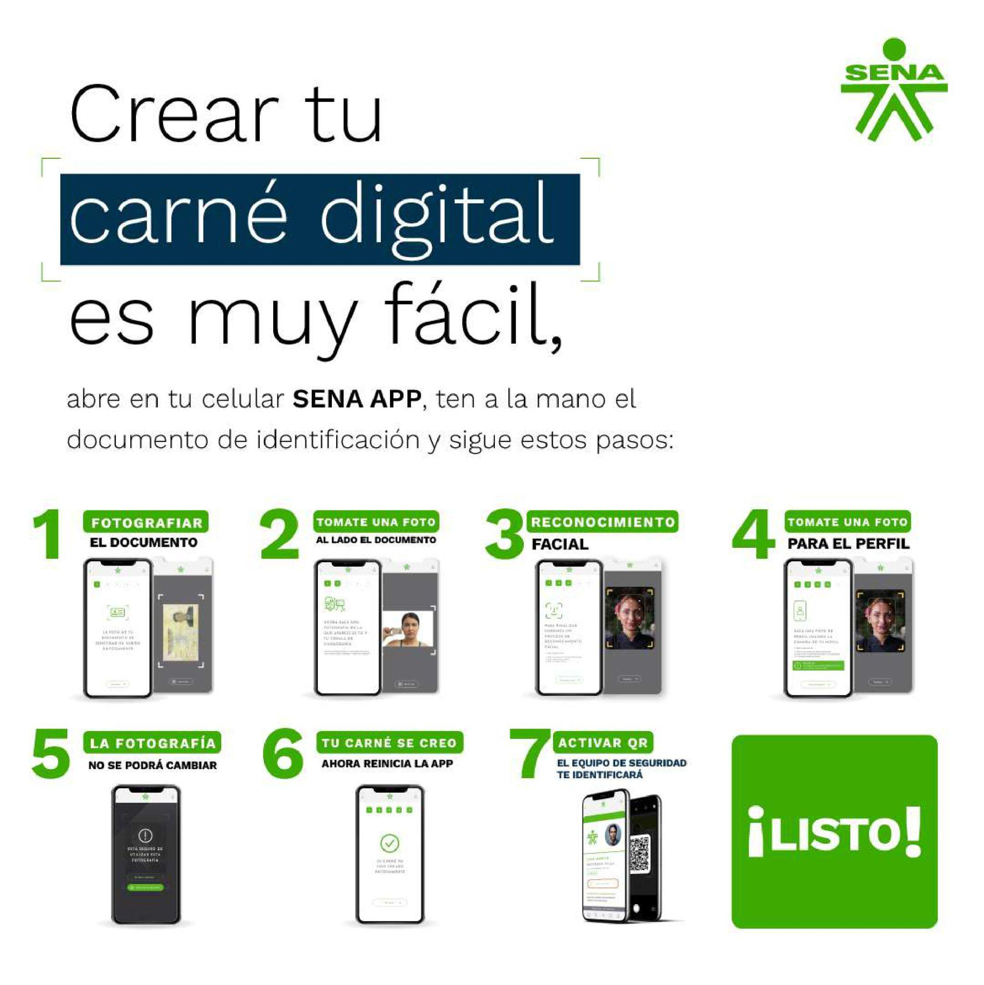
¡Ya puedes tener tu carnet digital! Paso a Paso

Slide 19

Portar el carnet digital o carnet provisional
Si se le presentan inconvenientes en la generación del carnet digital, contactarse con el profesional Jonathan Fuentes para solicitar el carnet provisional al siguiente correo: jmfuentesg@sena.edu.co

Slide 20


OE3 - Articulación con el procedimiento de ejecución de la formación profesional integral
Socialización y apropiación del Reglamento al Aprendiz SENA

Slide 21

Anuncios
¡Se desarrollará una siguiente jornada de inducción!

